Slide 1
JAVA程序设计
第一章 JAVA入门
计算机科学与技术学院
余远 15966588017

Slide 2
课程要求
1、掌握Java语言的特点
2、掌握Java文件的编译和运行流程
3、知道JDK的三个版本
4、掌握JDK和eclipse的开发环境的安装和基本 的使用方法。

Slide 3
第一章 JAVA入门
JAVA概述
1、JAVA的起源
2、JAVA语言的特点
JAVA开发环境的搭建

Slide 4
1. Java 概述
1.1、Java的起源
程序
程序通常是指完成某些事情的一种激励方式和过程；
可以将程序看作是对执行的一系列动作的描述;
计算机程序，为了让计算机执行某些操作，或解决某个问题，而编写的一系列有序指令的集合。
计算机程序语言
机器语言
汇编语言
高级语言

Slide 5
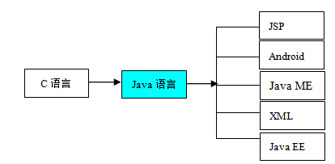
1. Java 概述
1.1、Java的起源
Java的先导知识与后继技术
本课程特别需要C语言中的一些基础知识，例如，基本的控制语句，循环语句，数组等。
Web设计相关的Java Server Page（JSP）、手机程序设计相关的Android和Java Micro Edition（Java ME），数据交换技术相关的eXtensible Markup Language（XML）以及网络中间件设计相关的Java Enterprise Edition（Java EE）。

Slide 6
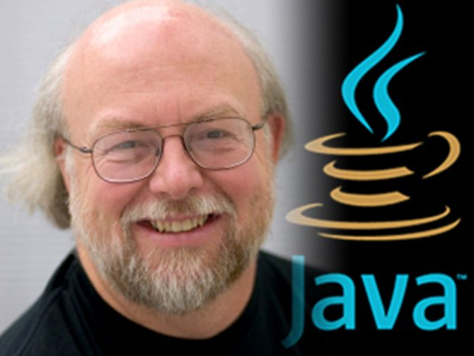
1. Java 概述
1.1、Java的起源
Java之父–James Gosling
1991年4月，由James Gosling博士领导的绿色计划（Green Project）开始启动，此计划的目的是开发一种能够在各种消费性电子产品（如机顶盒、冰箱、收音机等）上运行的程序架构。这个计划的产品就是Java语言的前身：Oak。
1995年互联网潮流的兴起，Oak迅速找到了最适合自己发展的市场定位并蜕变成为Java语言。1995年5月23日，Oak语言改名为Java，并且在Sun World大会上正式发布Java 1.0版本。Java语言第一次提出了“Write Once，Run Anywhere”的口号。

Slide 7
1. Java 概述
1.1、Java的起源
1995年Java语言 Sun公司
1996年Java(1.0),1997年Java(1.1)
1998年Java(1.2):Java技术体系拆分为3个方向，分别是J2SE、J2EE和J2ME。
2000年Java(1.3),2002年Java(1.4)
2004年Java(5.0)
2006年Java(6.0)
2009年Oracle甲骨文公司收购Sun公司,2011年Java(7.0)
2014年Java(8.0)
2017年Java(9.0),2018年3月Java(10.0)
2018年9月Java(11.0)

Slide 8
1. Java 概述
1.2、Java的特点
Java语言有很多优势：简单、面向对象、分布式、解释执行、鲁棒、安全、体系结构中立、可移植、高性能、多线程以及动态性。
（1）简单
Java语言通过最基本的方法就可以完成指定的任务
Java丢弃了C++中很难理解的运算符重载、多重继承等模糊的概念
Java语言不使用指针，而是使用引用，并提供了自动的垃圾回收机制，使程序员不必为了内存管理而担忧。
Notes:
多重运算符重载：对已有的运算符赋予多重含义；
多重继承：一个类可以继承多个父类

Slide 9
1. Java 概述
（2）面向对象的编程语言
1、面向过程的编程
是以“事件”为中心的编程思想。当解决一个问题的时候，面向过程会把完成事情一系列方法描述成一个一个函数或块，然后按照一定的顺序，执行完这些方法。
e.g.洗衣机里面放有脏衣服，怎么洗干净？
1、执行加洗衣粉的方法；
2、执行加水的方法；
3、执行洗衣服的方法；
4、执行清洗的方法；
5、执行烘干的方法；

Slide 10
1. Java 概述
（2）面向对象的编程语言
2、面向对象的编程
是以“对象”为中心的编程思想。当解决一个问题的时候，面向对象会把事物抽象成对象的概念，就是说这个问题里面有哪些对象，然后给对象赋一些属性和方法，然后让每个对象去执行自己的方法，问题得到解决。

Slide 11
1. Java 概述
（2）面向对象的编程语言
2、面向对象的编程
e.g.洗衣机里面放有脏衣服，怎么洗干净？
1、先创建两个对象：“洗衣机”对象和“人”对象
2、针对对象“洗衣机”加入一些属性和方法：“洗衣服方法”“清洗方法”、“烘干方法”
3、针对对象“人”加入属性和方法：“加洗衣粉方法”、“加水方法”
4、然后执行
人.加洗衣粉
人.加水
洗衣机.洗衣服
洗衣机.清洗
洗衣机.烘干

Slide 12
1. Java 概述
（3）平台无关性
1、平台与机器指令
平台：
平台是由操作系统（OS）和处理器（CPU）所构成。与平台无关是指软件的运行不因操作系统、处理器的变化，而发生无法运行或出现运行错误。
机器指令：
每个平台都会形成自己独特的机器指令，所谓平台的机器指令就是可以被该平台直接识别、执行的一种由0,1组成的序列代码。相同的CPU和不同的操作系统所形成的平台的机器指令可能是不同的。

Slide 13
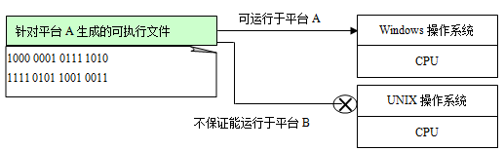
1. Java 概述
（3）平台无关性
2、C/C++程序依赖平台
C/C++针对当前源程序所在的特定平台对其源文件进行编译、连接，生成机器指令，那么就不能保证C/C++源程序所产生的可执行文件在所有的平台上都能正确的被运行，其原因是不同平台可能具有不同的机器指令。

Slide 14
1. Java 概述
（3）平台无关性
3、Java虚拟机与字节码
Java语言提供的编译器不针对特定的操作系统和CPU芯片进行编译，而是针对Java虚拟机把Java源程序编译成称为字节码的“中间代码”。
比如，Java源文件中的“+”被编译成字节码指令：1111 0000。Java虚拟机负责解释运行字节码，将字节码翻译成虚拟机所在平台的机器码，并让当前平台运行该机器码。

Slide 15
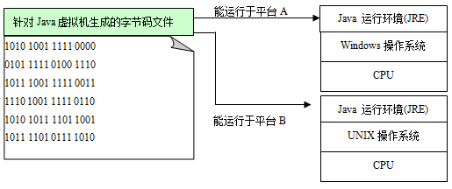
1. Java 概述
（3）平台无关性
特别适用于网络编程
3、Java虚拟机与字节码
在一个计算机上编译得到的字节码文件可以复制到任何一个安装了Java运行环境的计算机上直接使用。字节码由Java虚拟机负责解释运行，即Java虚拟机负责将字节码翻译成本地计算机的机器码，并将机器码交给本地的操作系统来运行。

Slide 16
1. Java 概述
（4）多线程
Java的特点之一就是内置对多线程的支持。多线程允许同时完成多个任务。实际上多线程使人产生多个任务在同时执行的错觉，因为，目前的计算机的处理器在同一时刻只能执行一个线程，但处理器可以在不同的线程之间快速地切换，由于处理器速度非常快，远远超过了人接收信息的速度，所以给人的感觉好像多个任务在同时执行。

Slide 17
第一章 JAVA入门
JAVA概述
JAVA开发环境的搭建
1、Java项目开发流程
2、Java文件的编译和运行流程
3、Java程序常用的开发平台
4、JDK开发环境搭建
5、Eclipse开发环境搭建

Slide 18
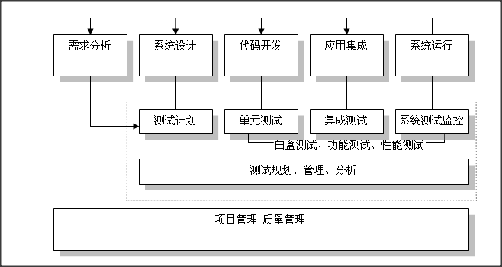
2. Java 开发环境的搭建
2.1、Java项目开发流程

Slide 19
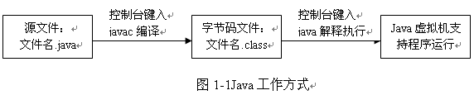
2. Java 开发环境的搭建
2.2、Java文件的编译和运行流程
字节码文件 是一种和任何具体机器环境及操作系统环境无关的中间代码。它是一种二进制文件，是 Java 源文件由 Java 编译器编译后生成的目标代码文件。编程人员和计算机都无法直接读懂字节码文件，它必须由专用的 Java 解释器来解释执行，因此 Java 是一种在编译基础上进行解释运行的语言。

Slide 20
2. Java 开发环境的搭建
2.2、Java文件的编译和运行流程
Java解释器：解释器是Java虚拟机非常重要的一部分，它的工作就是把字节码转化为机器码并在特定的平台进行运行。
Java 虚拟机（JVM）在运行 Java 程序时，首先会启动 JVM，然后由它来负责解释执行 Java 的字节码程序。Java虚拟机在执行字节码时，把字节码解释成具体平台上的机器指令执行。

Slide 21
2. Java 开发环境的搭建
2.3、JAVA程序常用的开发平台
源码的编译工具
java源代码本质上其实就是普通的文本文件，任何可以编辑文本文件的编辑器都可以作为我们的java代码编辑工具。如：WINDOWS记事本、写字板、word等。也可以选用一些功能比较强大的类似记事本的工具，比如：Notepad++、Sublime Text、editplus、ultraedit、vim等。
java编译执行工具
要想编译、执行编写的java代码，需要一个编译和执行的工具，采用的是java官方提供的JDK（Java Development Kit）。JDK包含了JAVA的运行环境，JAVA工具和JAVA基础的类库等。
java集成开发工具
所谓集成集成开发工具，就是把代码的编写、调试、编译、执行都集成到一个工具中了，不用单独在为每个环节使用工具。常用的有：Eclipse、 IntelliJ IDEA、 MyEclipse等。

Slide 22
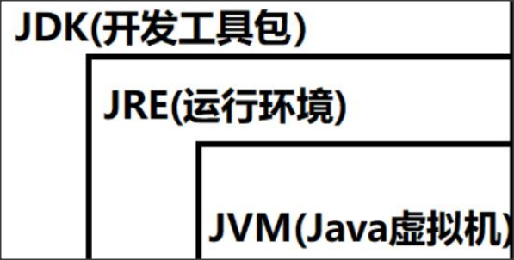
2. Java 开发环境的搭建
2.4、JDK开发环境搭建
了解JDK、JRE、JVM分别是什么及它们之间的关系
JDK
Java Development Kit是Java的标准开发工具包。它提供了编译、运行Java程序所需的各种工具和资源，包括Java编译器、Java运行环境JRE，以及常用的Java基础类库等，是整个JAVA的核心。
JRE
Java runtime environment 是运行基于Java语言编写的程序所不可缺少的运行环境，用于解释执行Java的字节码文件。JRE中包含了Java virtual machine（JVM），runtime class libraries和Java application launcher，这些是运行Java程序的必要组件。
JVM
Java Virtual Machine 是Java的虚拟机，是JRE的一部分。它是整个java实现跨平台的最核心的部分，负责解释执行字节码文件，是可运行java字节码文件的虚拟计算机。

Slide 23
2. Java 开发环境的搭建
2.4、JDK开发环境搭建
JDK的版本介绍：
Java SE
Java SE（J2SE）称为Java标准版或Java 标准平台。Java SE 提供了标准的JDK。利用该平台可以开发Java桌面应用程序和服务器应用程序。当前最新的JDK版本为JDK16。
Java EE
Java EE（J2EE）称为Java企业版或Java企业平台。使用Java EE可以构建企业级的服务应用，Java EE平台包含了Java SE平台，并增加了附加类库，以便支持目录管理、交易管理和企业级消息处理等功能。
Java ME
Java ME（J2ME）称为Java微型版或Java小型平台。Java ME是一种很小的Java运行环境，用于嵌入式的消费产品中，如移动电话、掌上电脑或其它无线设备等。

Slide 24
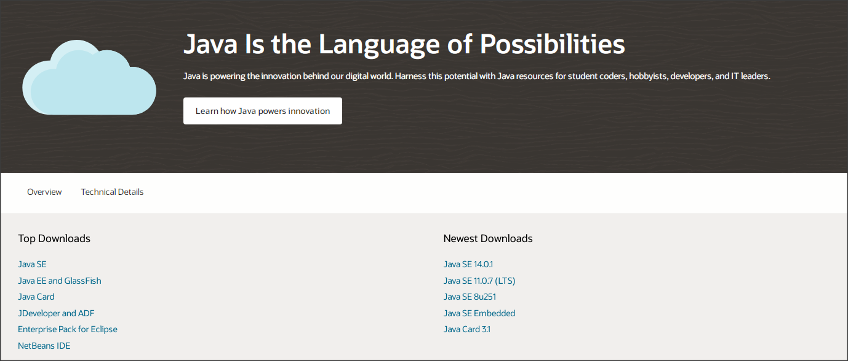
2. Java 开发环境的搭建
2.4、JDK开发环境搭建
最新的版本
长期支持的版本

Slide 25
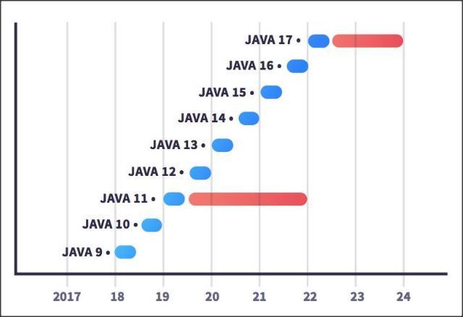
2. Java 开发环境的搭建
2.4、JDK开发环境搭建
从2017年9月发布Java 9开始，Oracle每六个月就会发布一个新版本的JDK，具体来说是每年的三月和九月。每三年会有一个“长期支持的版本”（Long Term Support release，简称LTS），该版本会提供为期三年的支持。
程序员可以选择长期支持版本，版本支持相对稳定；
也可以选择最新版本，体验最新的功能。

Slide 26
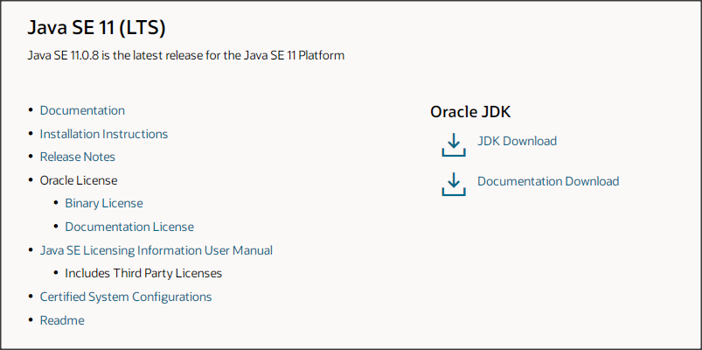
2. Java 开发环境的搭建
2.4、JDK开发环境搭建

Slide 27

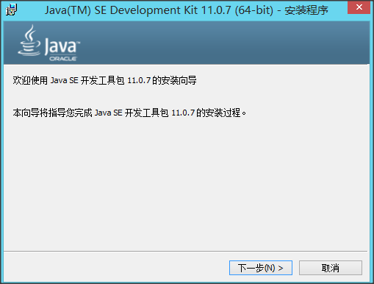
2. Java 开发环境的搭建
2.4、JDK开发环境搭建
1、安装包文件
2、JDK安装向导

Slide 28
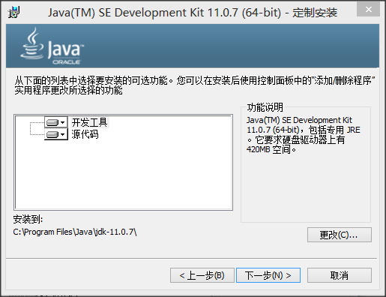
2. Java 开发环境的搭建
2.4、JDK开发环境搭建
3、选择安装路径
一般情况下，C盘空间足够的话，不要选择其它盘安装，方便后面环境变量的正确设置。

Slide 29
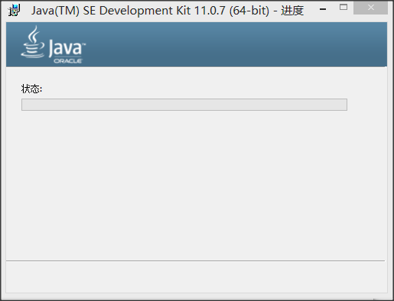
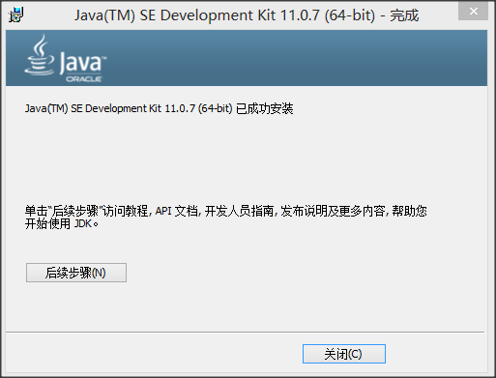
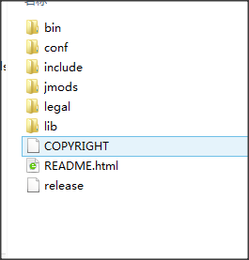
2. Java 开发环境的搭建
2.4、JDK开发环境搭建
4、文件的安装
5、文件安装完成

Slide 30
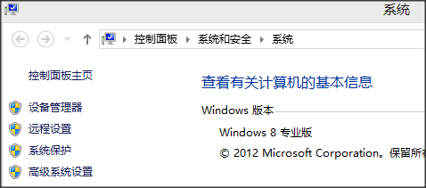
2. Java 开发环境的搭建
2.4、JDK开发环境搭建
6、设置环境变量
选择“我的电脑”右键“属性”，右侧选择“高级系统设置”

Slide 31
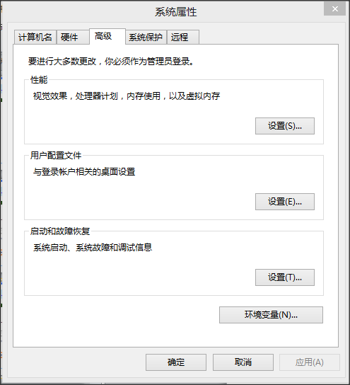
2. Java 开发环境的搭建
2.4、JDK开发环境搭建
6、设置环境变量

Slide 32
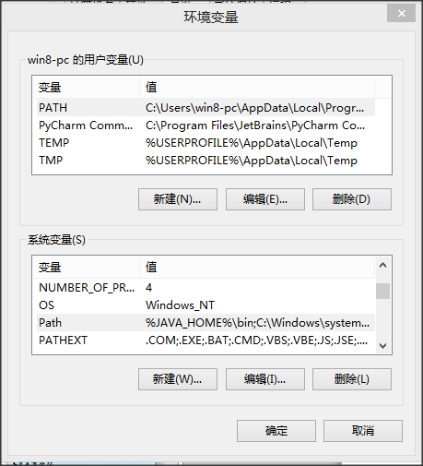
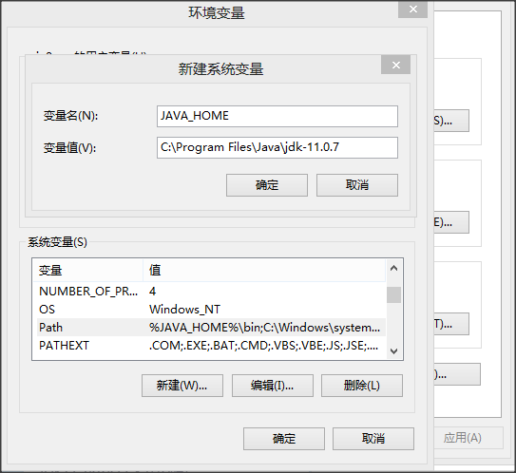
2. Java 开发环境的搭建
2.4、JDK开发环境搭建
6、设置环境变量
新建“系统变量”，变量名为JAVA_HOME，值为JDK的安装目录。

Slide 33
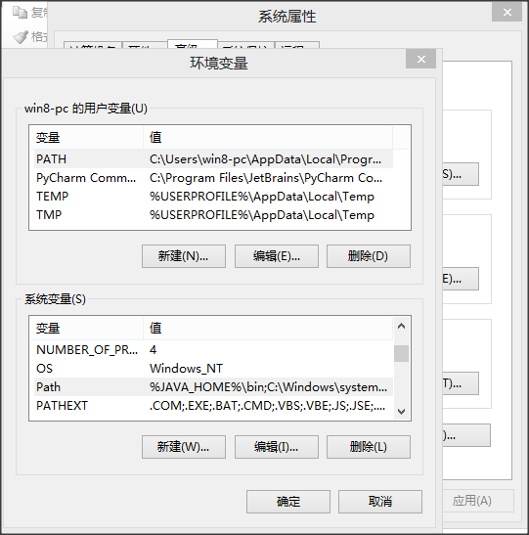
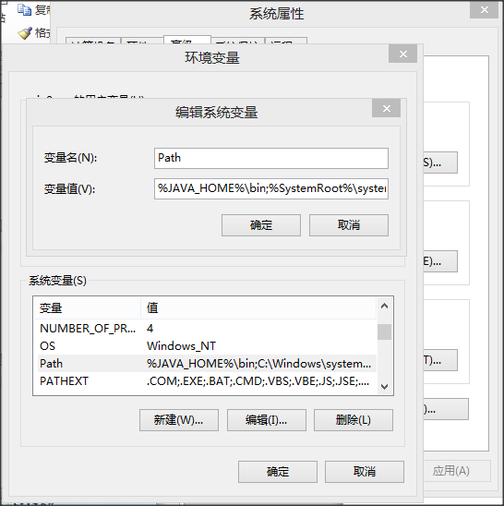
2. Java 开发环境的搭建
2.4、JDK开发环境搭建
编辑Path变量，把%JAVA_HOME%\bin;这个变量插入，点击“确定”。

Slide 34
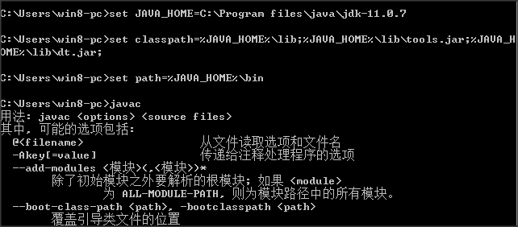
2. Java 开发环境的搭建
2.4、JDK开发环境搭建
7、验证JDK安装的正确性
说明JDK安装成功。

Slide 35
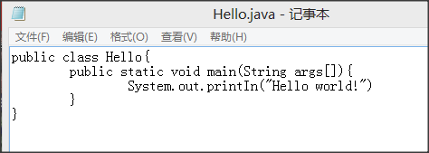
2. Java 开发环境的搭建
2.4、JDK开发环境搭建
8、实践一个JAVA程序
编写源文件并保存
注意事项
Java源程序中语句所涉及到的小括号及标点符号都是英文状态下输入的括号和标点符号，比如“大家好!”中的引号必须是英文状态下的引号，而字符串里面的符号不受汉字符或英文字符的限制。

Slide 36
2. Java 开发环境的搭建
2.4、JDK开发环境搭建
8、实践一个JAVA程序
编写源文件并保存
注意事项
如果源文件中有多个类，那么只能有一个类是public类；如果有一个类是public类，那么源文件的名字必须与这个类的名字完全相同，扩展名是.java；如果源文件没有public类，那么源文件的名字只要和某个类的名字相同，并且扩展名是.java就可以了。

Slide 37
2. Java 开发环境的搭建
2.4、JDK开发环境搭建
8、实践一个JAVA程序
编译源文件
注意事项
进入文件所在的逻辑分区的目录中，使用编译器javac编译源文件。
若出现file Not Found时，请检查文件名是否与类名相同，且扩展名是否仅为.java。

Slide 38
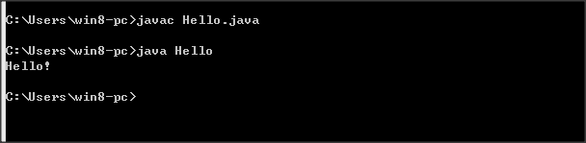
2. Java 开发环境的搭建
2.4、JDK开发环境搭建
8、实践一个JAVA程序
运行
注意事项
如果出现错误提示为：“java.lang.ClassNotFoundException:Hello”,检查classpath设置时,Set classpath=%JAVA_HOME%\lib\tools.jar;%JAVA_HOME%\lib\dt.jar;

Slide 39
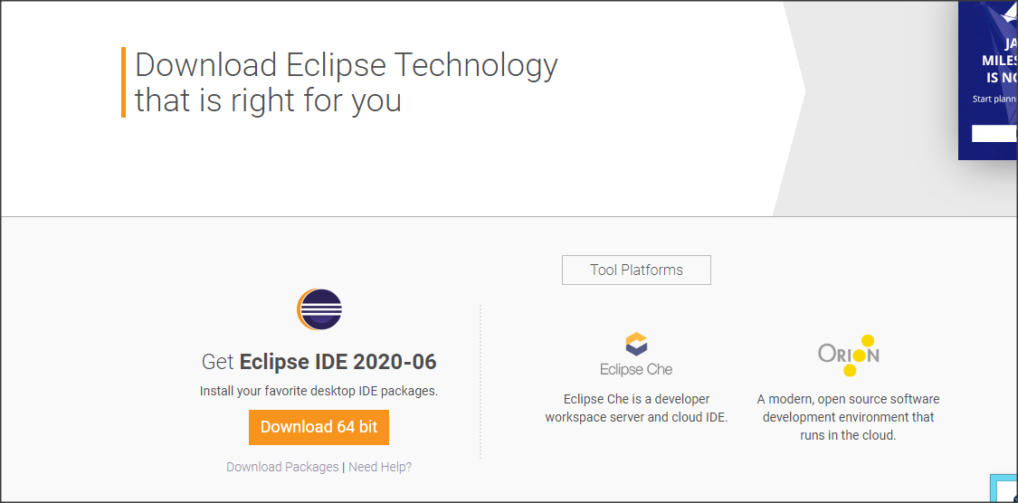
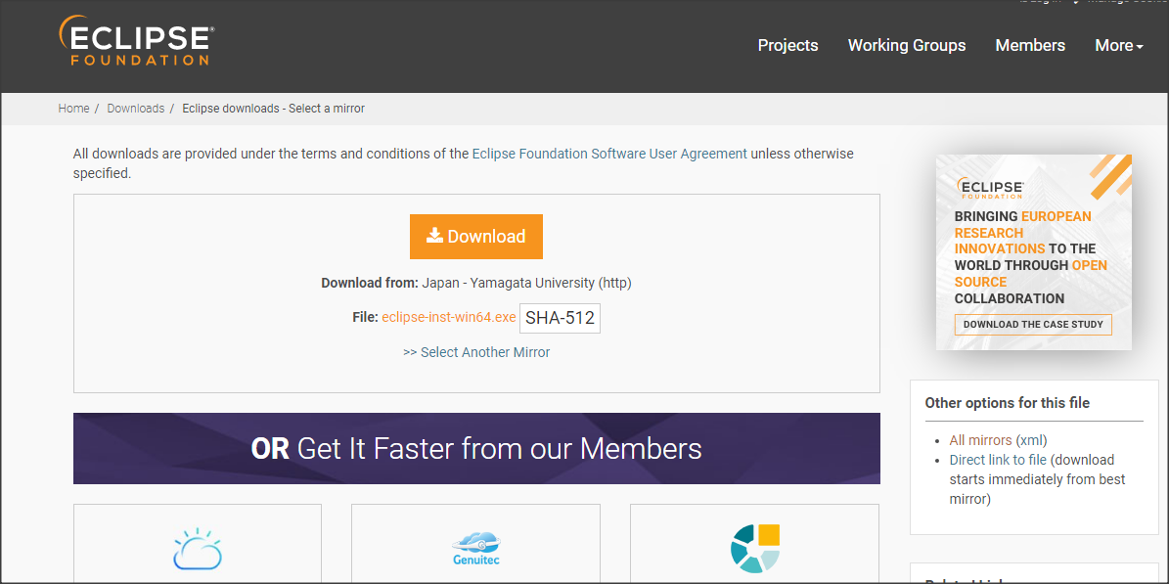
2. Java 开发环境的搭建
2.5、 Eclipse开发环境搭建
1、安装包文件

Slide 40
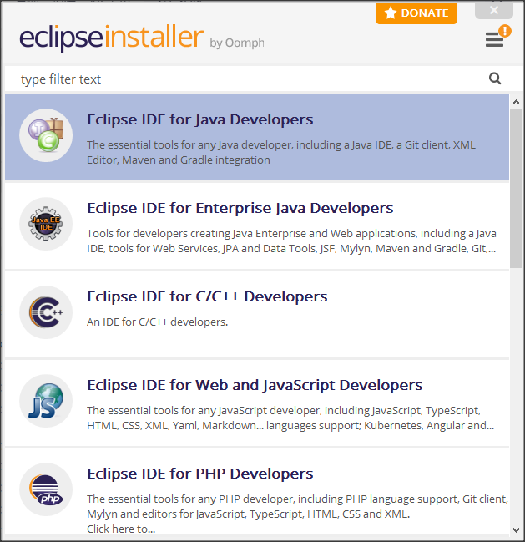
2. Java 开发环境的搭建
2.5、 eclipse开发环境搭建
2、eclipse安装向导

Slide 41
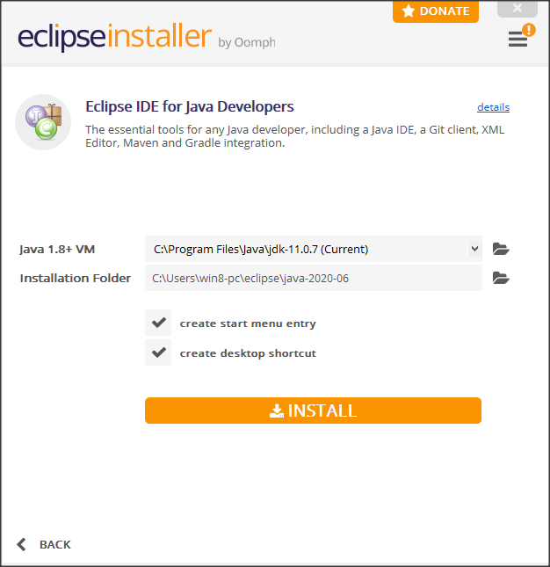
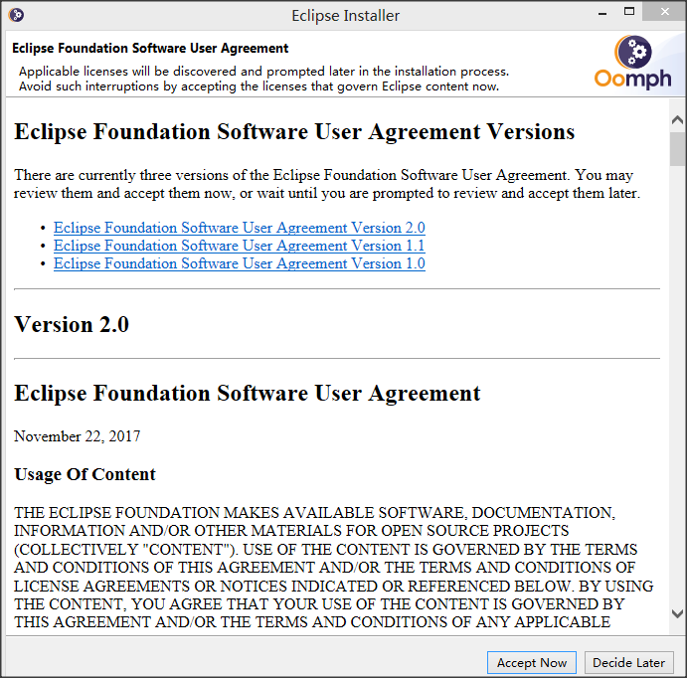
2. Java 开发环境的搭建
2.5、 eclipse开发环境搭建
2、eclipse安装向导

Slide 42
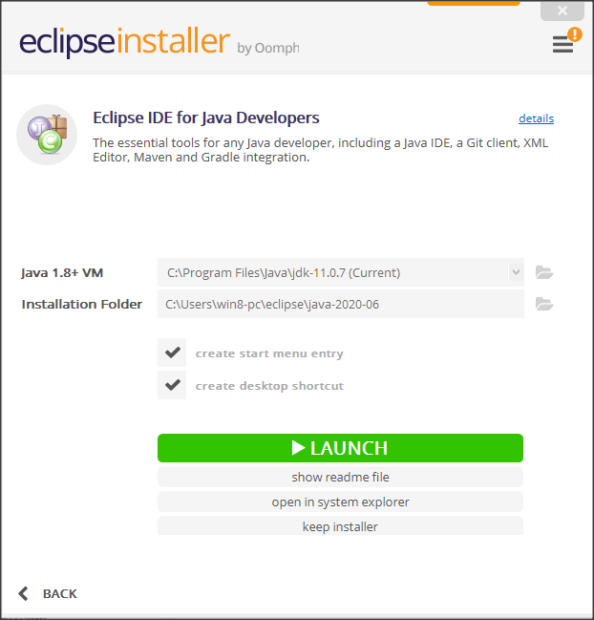
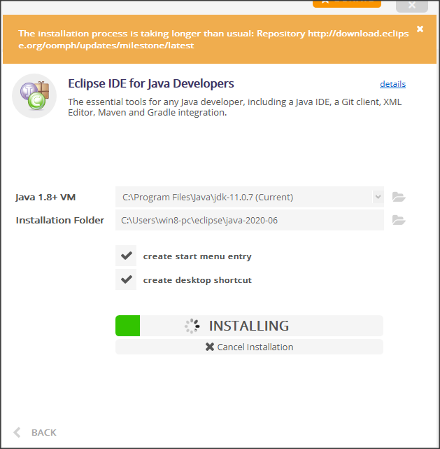
2. Java 开发环境的搭建
2.5、 eclipse开发环境搭建
2、eclipse安装向导

Slide 43
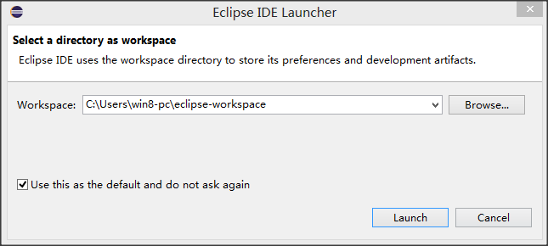
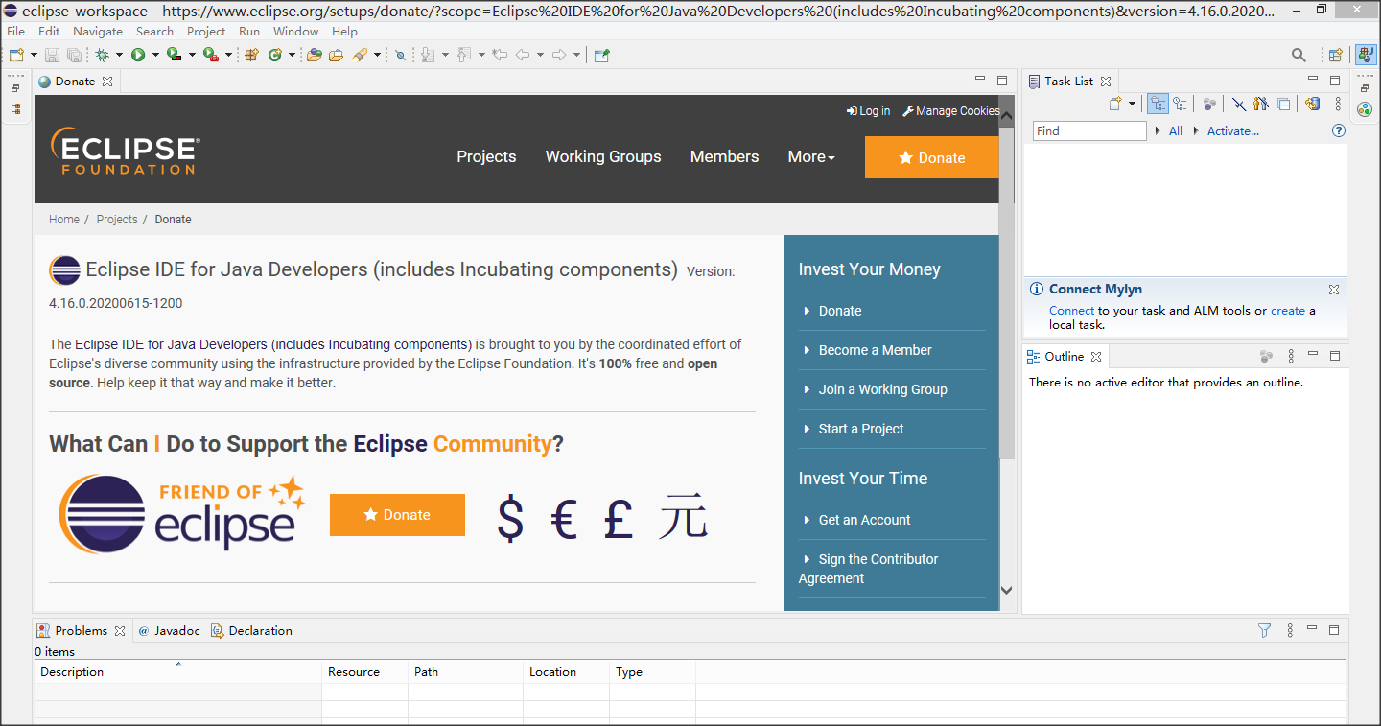
2. Java 开发环境的搭建
2.5、 eclipse开发环境搭建
2、运行eclipse
https://www.runoob.com/eclipse/eclipse-tutorial.html

Slide 44
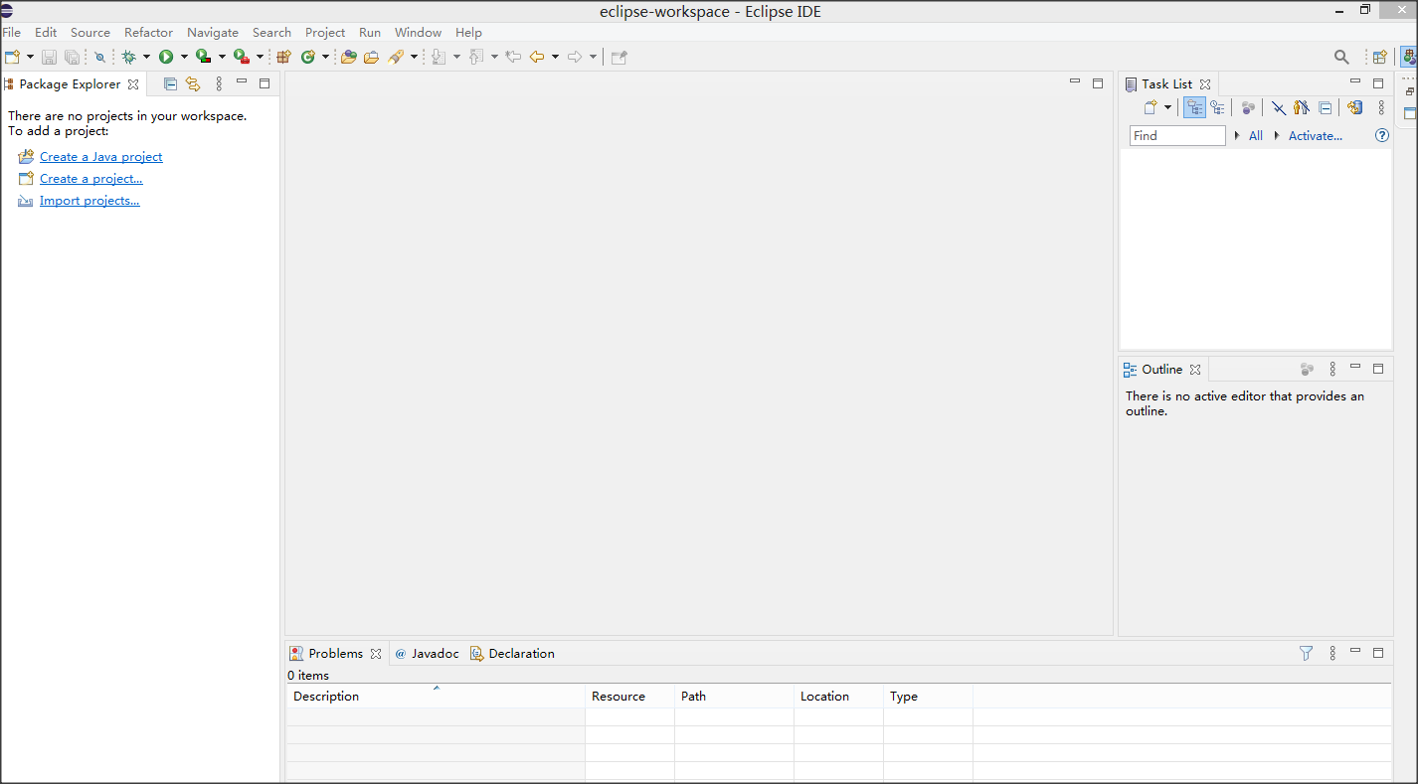
2. Java 开发环境的搭建
2.5、 eclipse开发环境搭建

Slide 45
课程小结
1、Java的特点：
（1）简单（2）面向对象的编程（3）平台无关性（4）多线程
2、Java文件编译和运行流程：
（1）编写源文件（2）编译生成字节码文件（javac）（3）使用Java虚拟机解释执行字节码文件（java）
3、JDK的三个版本：
（1）Java SE （2）Java EE（3）Java ME
4、掌握JDK和eclipse的开发环境的下载及安装。

Slide 46

扫码加入课堂派课堂

